Slide 1
Hohe Gipfel und ewiges Eis?

Slide 2
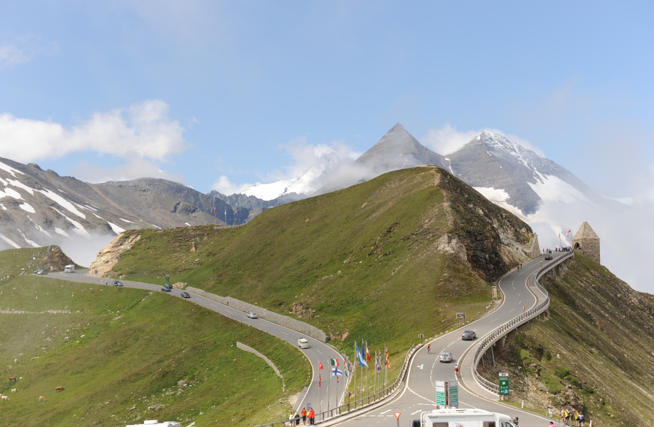
Heute unternimmt Christian mit Eltern und Freunden einen Ausflug. Sein Weg führt über die höchste Passstraße Österreichs (2 405 m) – die 1935 errichtete Großglockner-Hochalpenstraße.
Christian wird zum ersten Mal einen Gletscher sehen.

Slide 3
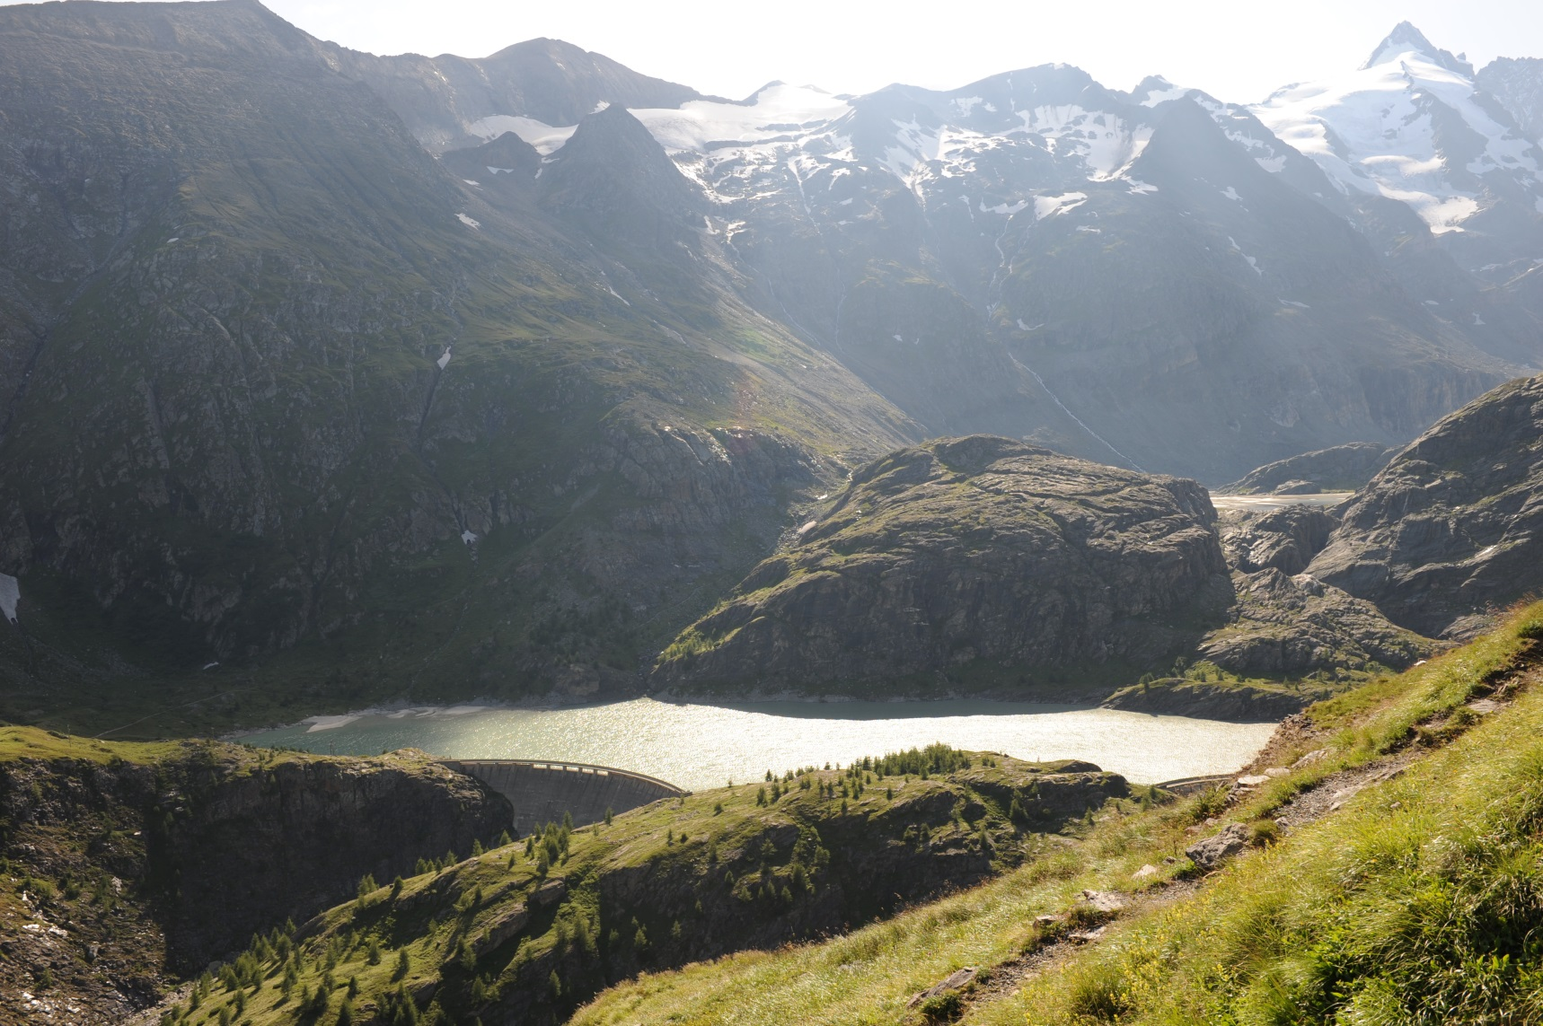
Schon auf der Fahrt zur Kaiser-Franz-Josephs-Höhe sind viele Bergspitzen und die Staumauer des Margaritzen-Stausees zu sehen. Dieser und andere Stauseen dienen der Stromerzeugung am Rand des Nationalparks Hohe Tauern. Von der Elektrizitätswirtschaft werden sie positiv gesehen; vom Naturschutz als Zerstörung der Landschaft.

Slide 4
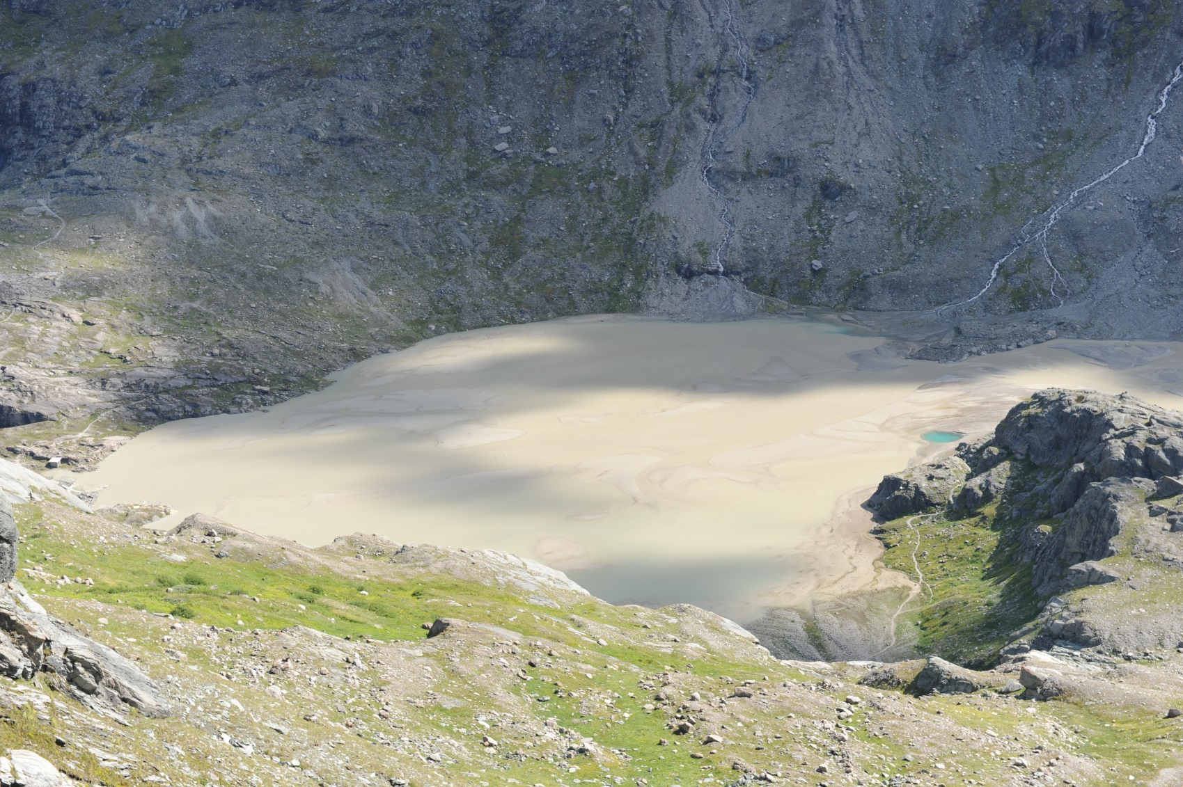
Noch ist die Gletscherzunge des größten österreichischen Gletschers, der Pasterze, nicht zu sehen. Christian kann aber den Sander erkennen, auf den ihn sein Vater hinweist. Ein Sander ist eine Ablagerung von weggeschwemmten Sanden. Sander befinden sich vor einem Gletscher.

Slide 5
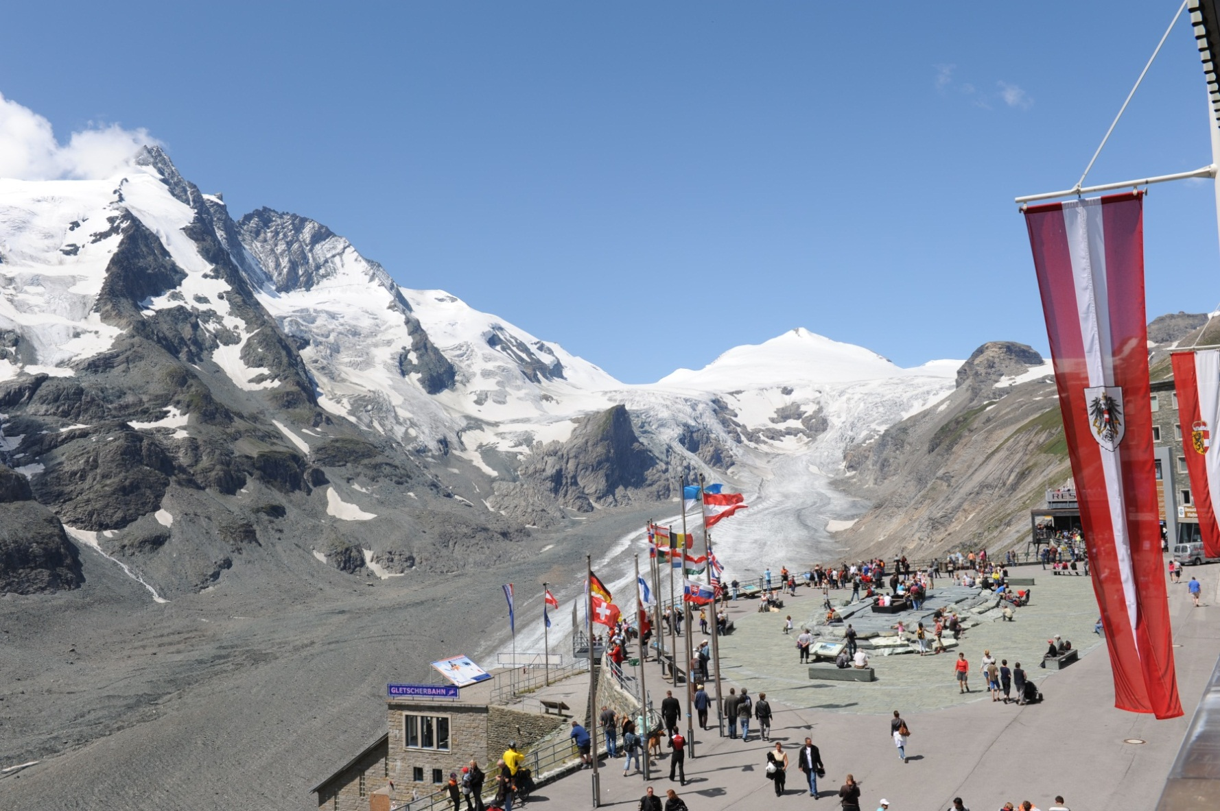
Großglockner
Pasterze
Vom Parkplatz bei der Kaiser-Franz-Josephs-Höhe ist ein einzigartiger Blick möglich, und zwar
auf den höchsten Berg Österreichs, den Großglockner. Er liegt in den Zentralalpen, umgeben von weiteren hohen Gipfeln. Unterhalb ist der größte Gletscher Österreichs, die Pasterze, sichtbar.

Slide 6
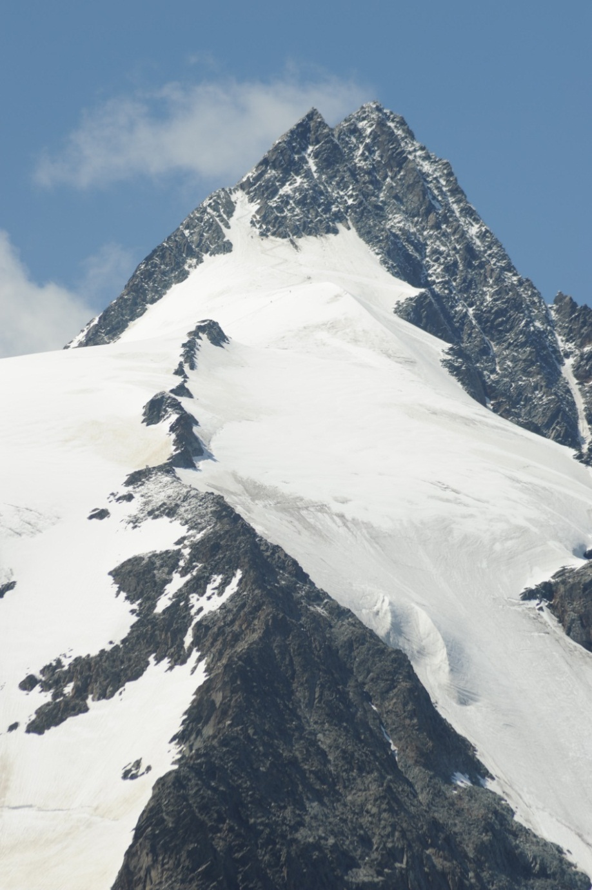
Mit einer Höhe von 3 798 m ist der Großglockner der höchste Berg von Österreich. Er liegt in den Hohen Tauern. Über ihn verläuft auch die Grenze zwischen Tirol und Kärnten.

Slide 7
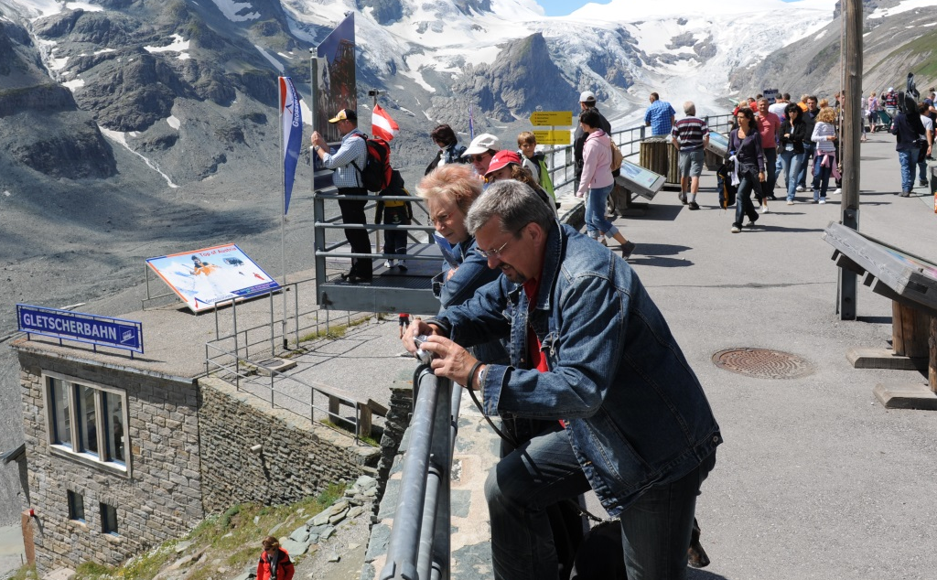
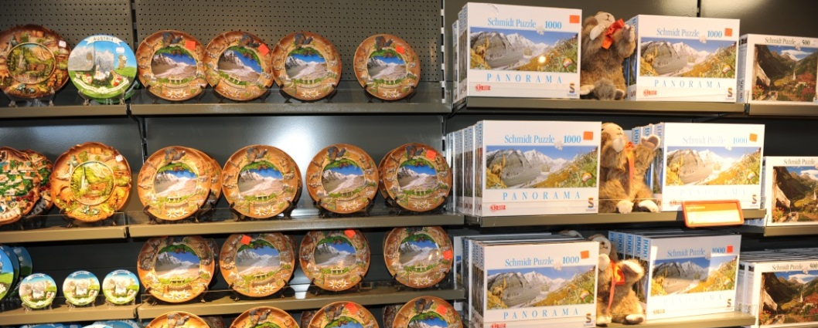
Längst hat der Massentourismus dieses mit dem Auto gut erreichbare Stück Hochgebirge erreicht. Hunderttausende Menschen genießen jährlich das Panorama, kaufen in Souvenirshops ein und hinterlassen Abfälle.

Slide 8
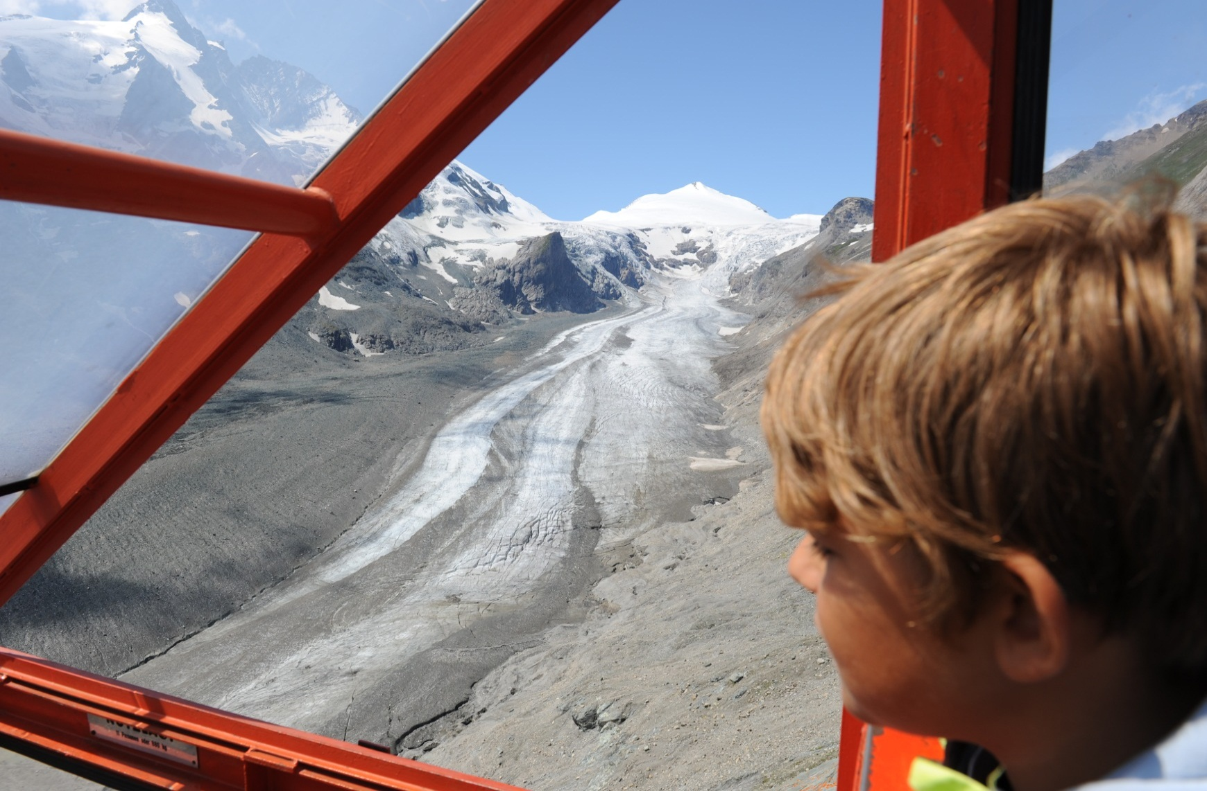
Um den Höhenunterschied zum weit abgeschmolzenen Gletscher leichter überwinden zu können, wurde eine Standseilbahn errichtet. Diese nimmt auch Christian, um sich die Gletscheroberfläche einmal genauer anzusehen.

Slide 9
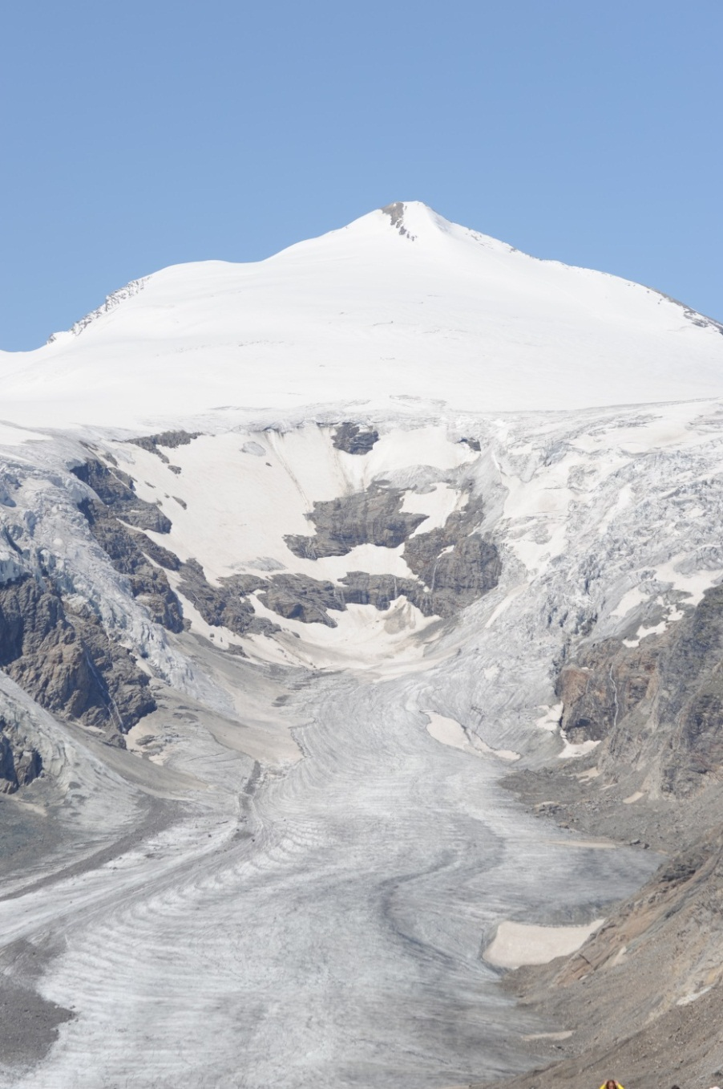
Das Nährgebiet (= Firnfeld) liegt über der Schneegrenze. Hier wird der Gletscher mit Schnee „genährt“. Der Schnee wird durch oftmaliges Auftauen und Gefrieren zu Firn und schließlich zu Eis. Die Nährgebiete der Gletscher werden aber immer kleiner oder verschwinden sogar ganz. Denn durch den Klimawandel steigen die Temperaturen auch im Hochgebirge.
Über der Schneegrenze fällt im Winter mehr Schnee, als im Sommer wegschmilzt. Auf den blanken Eisflächen der Nährgebiete liegt zum Teil auch im Sommer kein Schnee mehr.
Unterhalb der Schneegrenze befindet sich das Zehrgebiet (= Gletscherzunge). Hier „zehren“ Temperaturen über 0° Celsius am Gletschereis. In diesem Bereich schmilzt der Gletscher ab.

Slide 10
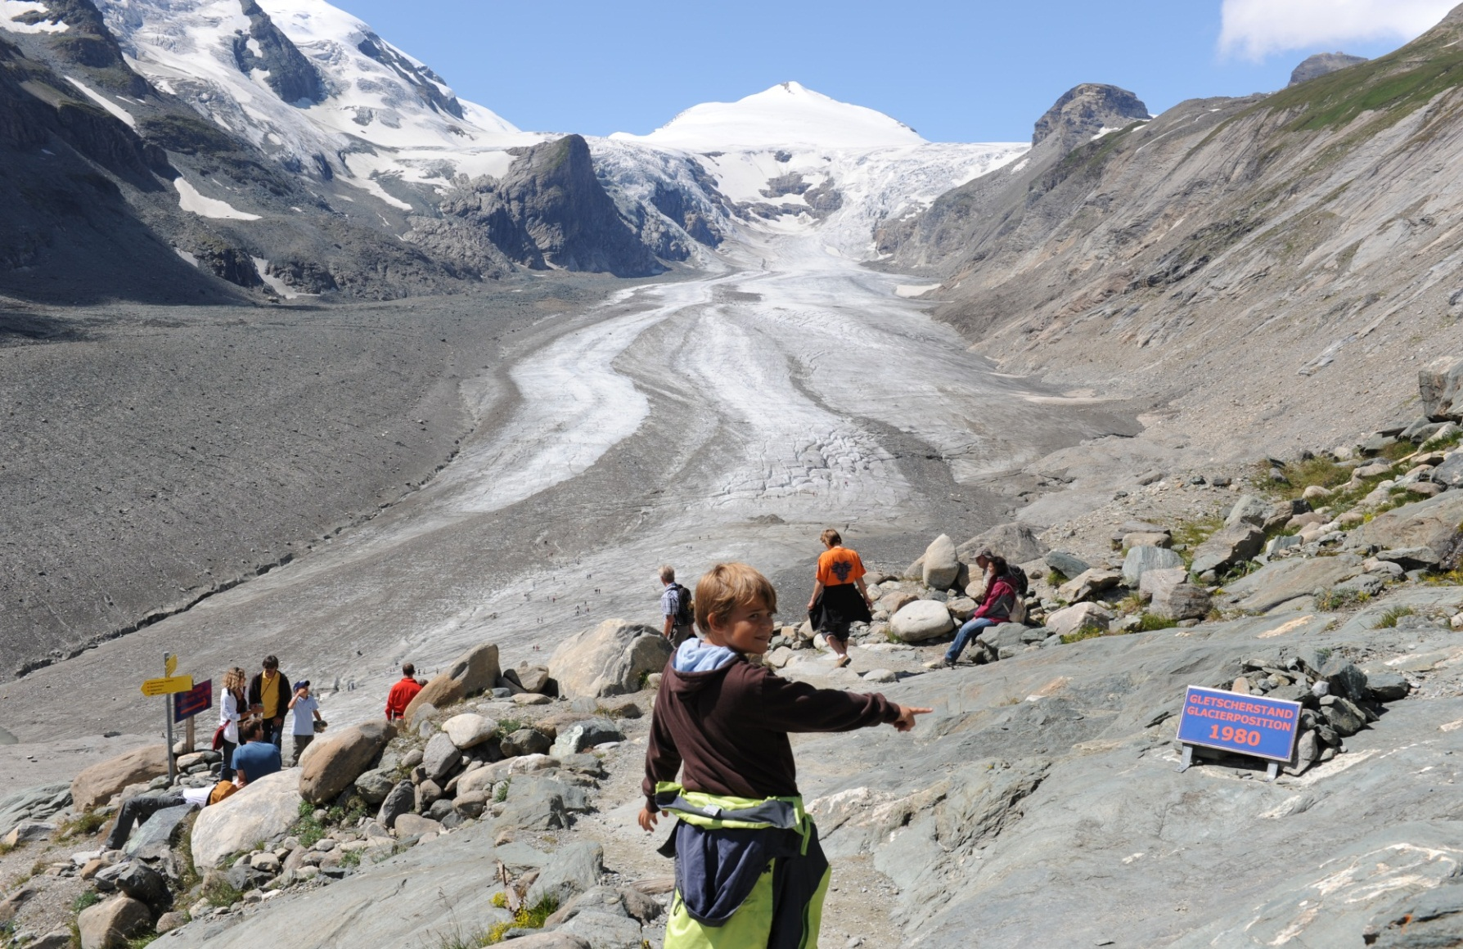
Christian glaubt es kaum. In nur wenigen Jahrzehnten ist der Pasterzen-Gletscher ein riesiges Stück abgeschmolzen. Kein Wunder, denn die Temperatur steigt überall, sogar im Hochgebirge. Auch das ist eine Folge des vom Menschen verstärkten Treibhauseffekts.

Slide 11
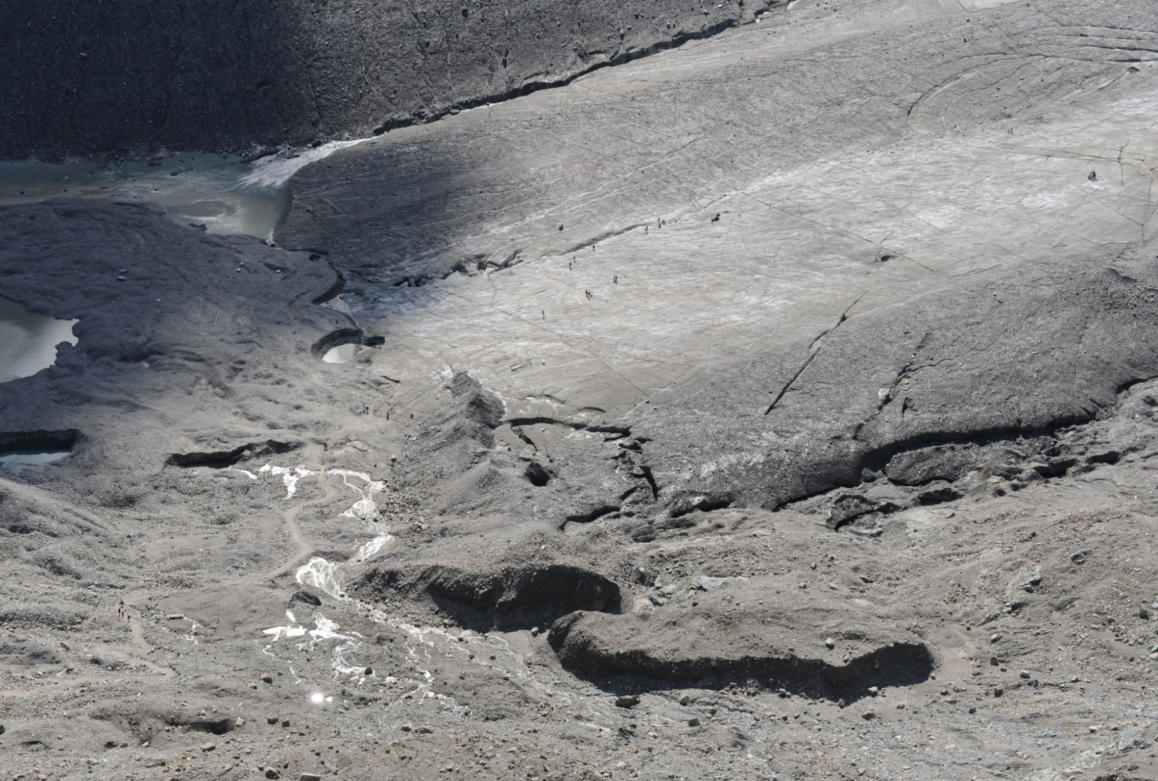
Hier ist schon fast das Ende der Gletscherzunge zu sehen. Dort kommt das Schmelzwasser wieder ans Tageslicht, das vorher in die Gletscherspalten geflossen ist. Deutlich sind auch die Gesteinsablagerungen des Gletschers zu sehen, die Moränen.
Schmelzwasser
Gletscherzunge
Moränen

Slide 12
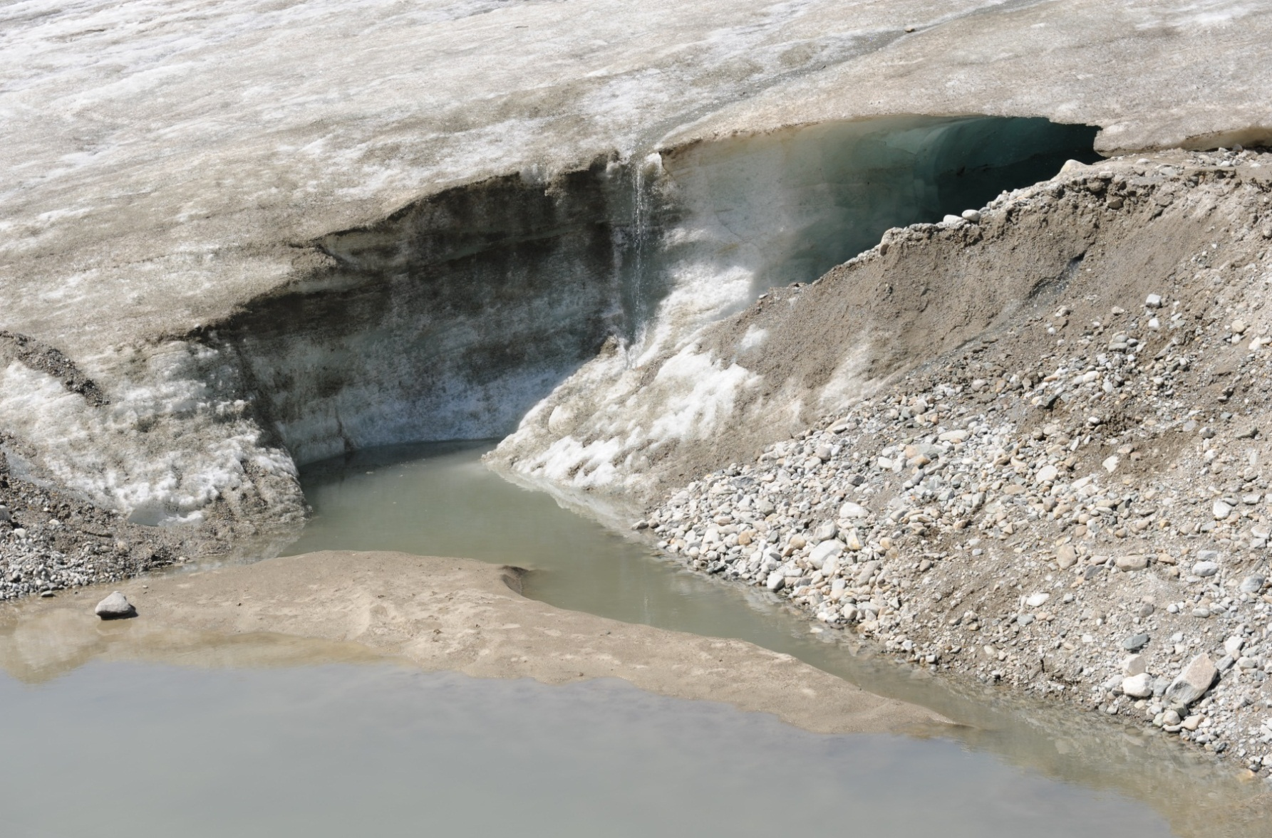
Nun ist Christian endlich am Rand des Gletschers angekommen. Die Oberfläche ist ganz grau. Das kommt von den Gesteinsstücken und vom Gesteinsstaub. Diese haben sich in vielen Jahren hier angesammelt.

Slide 13
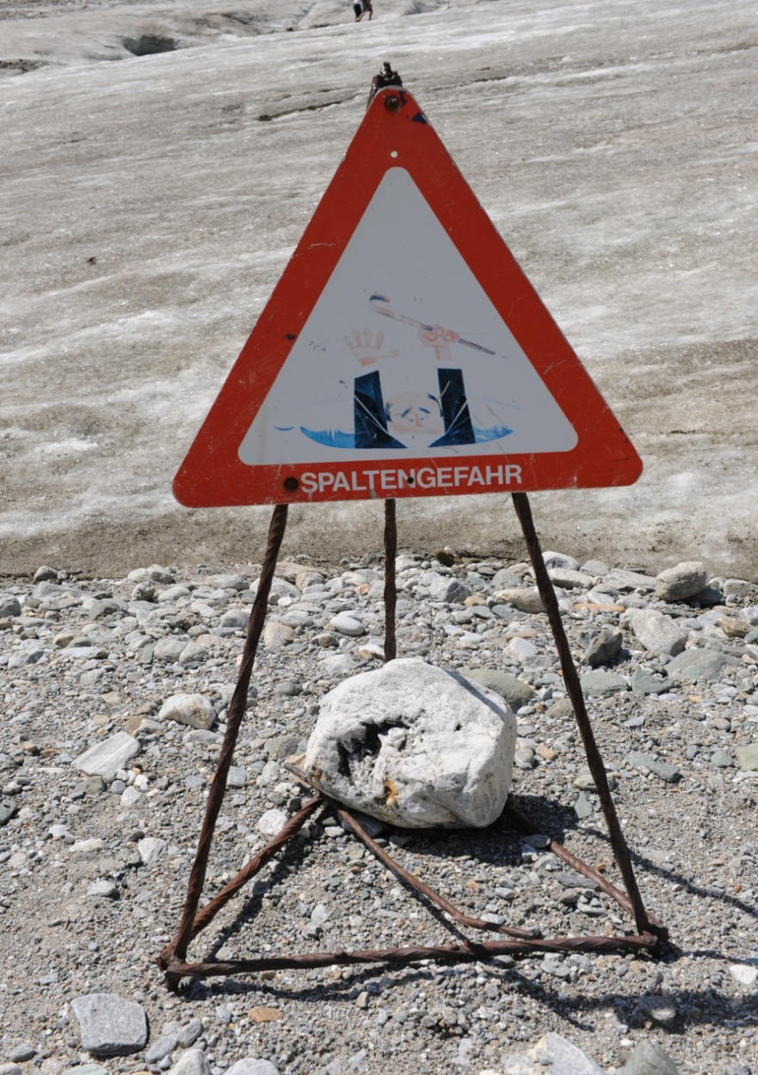
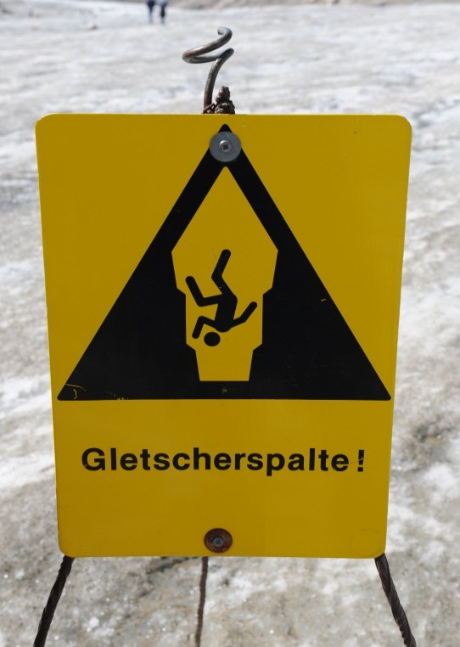
Was hier vielleicht lustig aussieht, ist bitterer Ernst! Der Gletscher „fließt“ mehrere Meter pro Jahr ins Tal. Dabei bilden sich Spalten – so genannte Gletscherspalten. Manche Menschen sind schon in eine hineingefallen und haben sich verletzt oder sind sogar ums Leben gekommen.

Slide 14
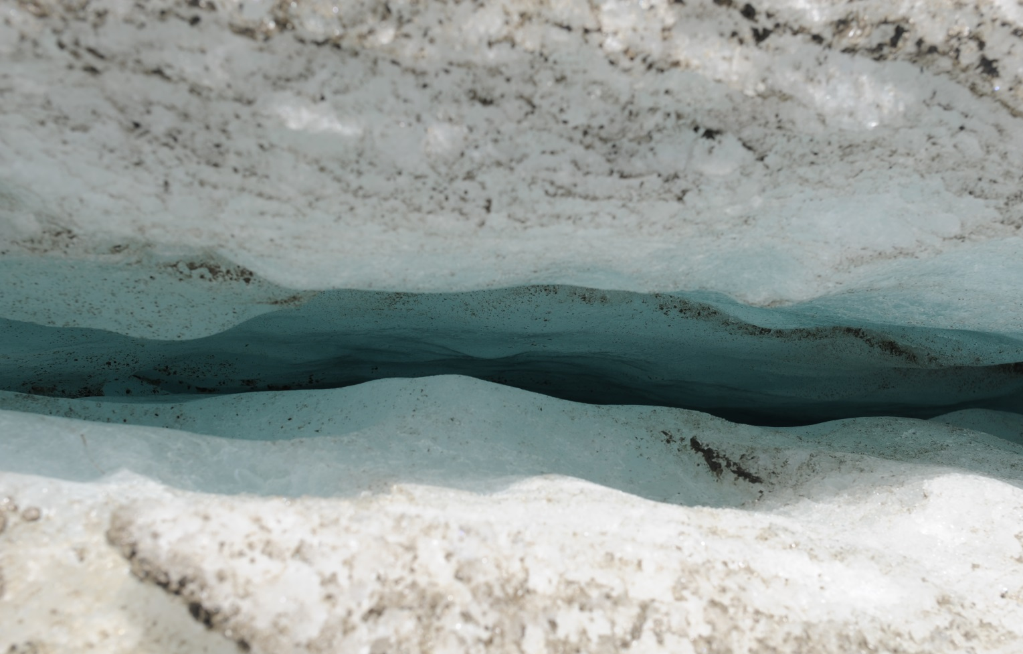
Gletscherspalten können viele Meter tief sein. Besonders gefährlich sind Gletscherspalten, die von Schnee überweht wurden. Sie sieht man nicht, dennoch kann man durch den Schnee in die Spalte hineinfallen.

Slide 15
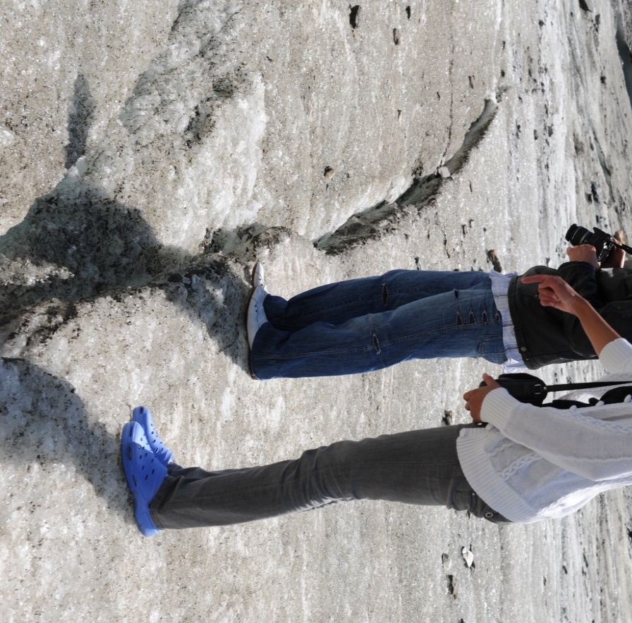
Gute Ausrüstung ist bei Wanderungen im Hochgebirge besonders wichtig. Denn durch falsche oder schlechte Ausrüstung werden jedes Jahr zahlreiche Unfälle in den Bergen verursacht. Dass diese beiden Gäste am Gletscher schlecht ausgerüstet sind, erkennt doch jedes Kind.
Oder?

Slide 16
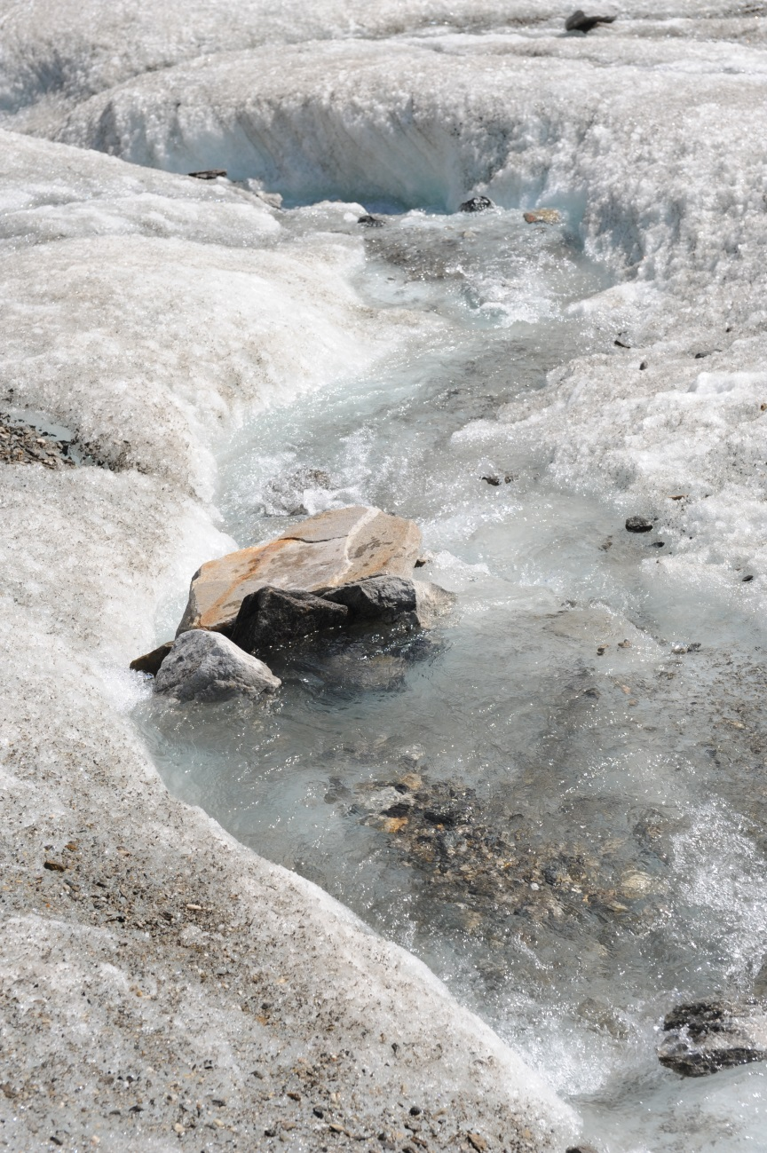
Im Sommer schmilzt das Eis an der Oberfläche des Gletschers ab. Es bilden sich kleine „Bäche“, die in Gletscherspalten verschwinden.
Das Wasser tritt am Ende des Gletschers wieder als Gletscherbach zutage.

Slide 17
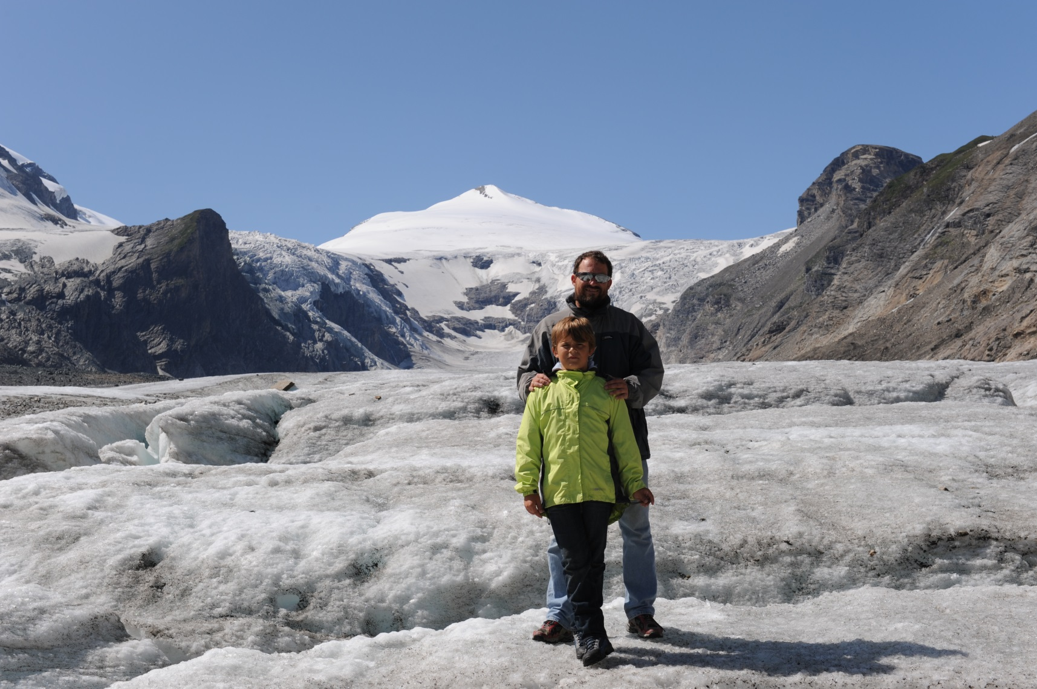
Nun ist Christian mit seinem Vater am Ende seiner Wanderung auf der Gletscherzunge (= Zehrgebiet) der Pasterze angekommen. Breite Gletscherspalten machen ein gefahrloses Weitergehen unmöglich. Das reinweiße Dreieck im Hintergrund ist das Firnfeld (= Nährgebiet).

Slide 18
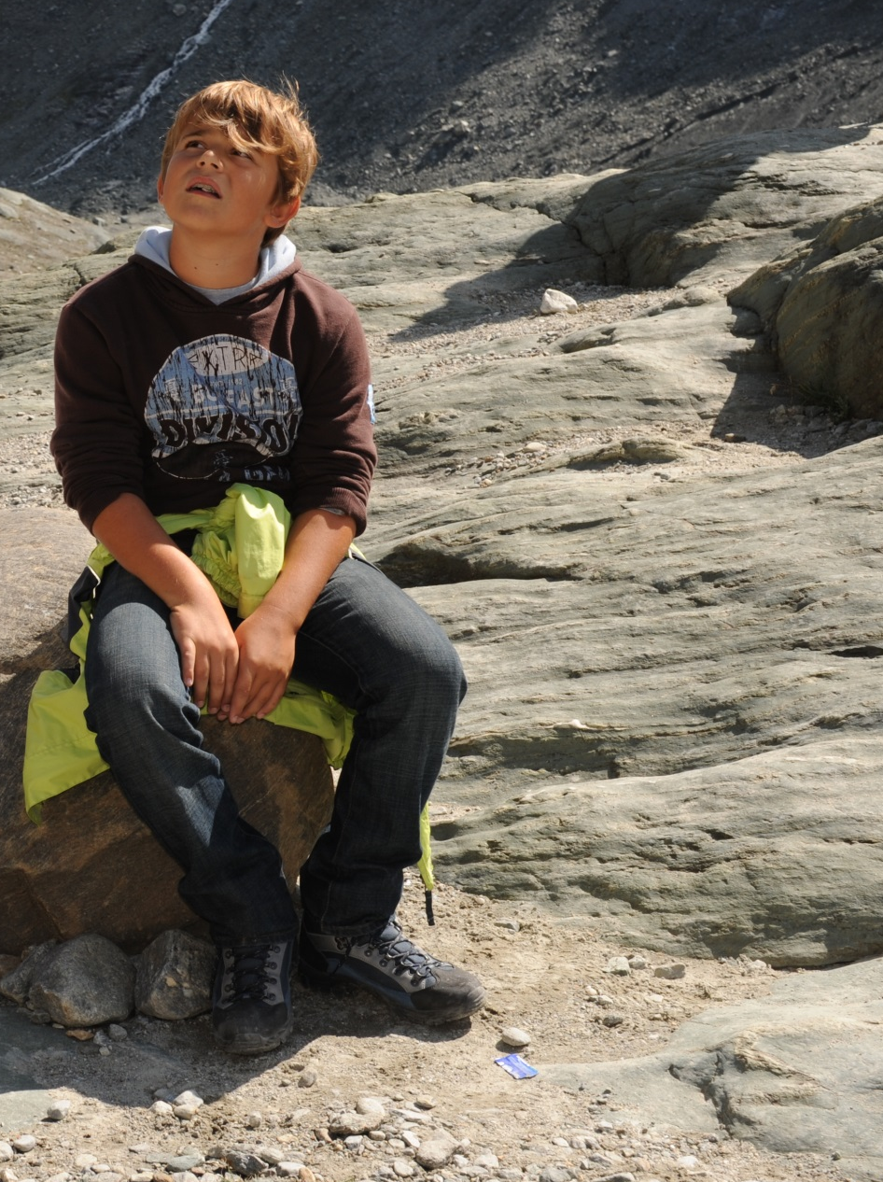
Nachdenklich sitzt Christian da und denkt nach: Wenn die Menschen weiter Treibhausgase durch Autos, Flugzeuge, Kraftwerke, Müllverbrennungsanlagen … verursachen, wird sich unser Klima weiter erwärmen.
Werden dann unsere Gletscher einmal völlig aus den Alpen verschwinden?
Diskutiert in der Klasse die Folgen für Menschen, Tiere und Pflanzen, wenn die Gletscher durch die Klimaerwärmung schmelzen.

Slide 19
Hinweise zum Einsatz
Das Anschauungsmaterial bezieht sich auf das Thema „Tourismus – Beispiel: Alpen“ auf den Seiten 18 und 19 im Schulbuch unterwegs 3.
Es kann als Vertiefung von Text C und der Materialien 3 und 5 dienen.
Wir wünschen Ihnen einen erfolgreichen Unterricht!
Impressum
© Österreichischer Bundesverlag Schulbuch GmbH & Co. KG, Wien 2025
Autor und Bildrechte: Christian Fridrich, Großweikersdorf
Alle Rechte vorbehalten.
www.oebv.at
Das Werk und seine Teile sind urheberrechtlich geschützt. Der Verlag gewährt das Recht des Downloads und des Einsatzes im Unterricht. Das Herauslösen, Kopieren und Bearbeiten von Daten jeder Art ist untersagt. Das Ausdrucken und Anfertigen von Kopien ist ausschließlich für den eigenen Unterrichts-gebrauch gestattet. Urhebervermerke, Seriennummern sowie sonstige der Programmidentifikation dienende Merkmale dürfen nicht entfernt oder geändert werden. Weder das Werk noch seine Teile dürfen in ein Netzwerk gestellt oder über das Internet weiter verbreitet oder veräußert werden.
Jede Nutzung in anderen als den genannten Fällen bedarf der vorherigen schriftlichen Einwilligung des Verlages.

